Slide 1

PROCESO DE FORMULACIÓN DE CUADRO DE HORAS PEDAGÓGICAS
RVM N° 121-2025-MINEDU
Noviembre
2025

Slide 2


Conceptos

Slide 3






Cuadro de Horas Pedagógicas
Cumplir el plan de estudios Asegura que cada grado tenga mínimas de cada área curricular.
las horas
Optimizar la distribución de la carga horaria docente
Permite organizar el trabajo de los docentes de IE, de manera transparente.
Facilitar la planificación pedagógica y administrativa
Sirve como base para elaborar horarios, asignar docentes y prever necesidades de contratación y otras acciones.
Impacta en la Contratación docente
Impacta en los
Aprendizajes
Objetivos

Slide 4
Plan de estudios

Slide 5
Forma o modelo de servicio de atención
ÁREA CURRICULAR
Matemática
Comunicación
Comunicación Lengua originaria
Comunicación segunda Inglés
lengua
Arte y cultura
Ciencia, tecnología y salud
Ciencias sociales
Desarrollo personal, ciudad y cív.
Educación Física
Educación Religiosa
Ciencia y tecnología
Educación para el trabajo
Tutoría y orientación educ.
Horas de libre disponibilidad
Resolución Viceministerial N.° 153-2024-MINEDU
Eliminación de
plan de estudio
Plan de estudios de IIEE EIB en ámbitos urbanos
Plan de estudios de IIEE EIB Técnica socioproductiva
Plan de estudios de IIEE JEC – EIB
Plan de estudios de Secundaria en Alternancia – EIB
Plan de estudios en IIEE EIB de Secundaria Tutorial
Plan de estudios de la jornada escolar en II.EE. EIB Secundaria con Residencia Estudiantil
Nuevos planes de estudio

Slide 6
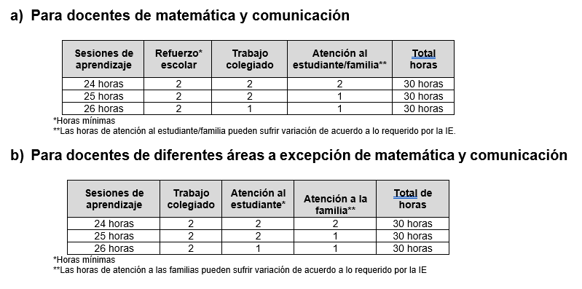
Actividades extracurriculares que complementan las sesiones de aprendizaje en IIEE JER y en IIEE con planes de variante EIB

Slide 7
Criterios

Slide 8


Comité
IE
Integrantes
Director de la IE, presidente.
Un subdirector de la IE.
Un profesor elegidos por votación.
UGEL
Int_{I}e_{E}grantes
Director de gestión pedagógica
Especialista en racionalización (secretario)
Responsable del Nexus
Especialista en finanzas
Un especialista en educación EBR EBA
Funciones
Propuesta de acuerdo al número de
secciones.
Plan de estudio.
Plan Curricular Institucional.
CAP (Sistema Nexus).
Funciones
Brindar asistencia técnica.
Realizar el cuadro de horas de las IIEE que no cuenten con el personal para conformar su comité o no logren formular a tiempo.
Consolidar plazas sin carga horaria (Anexo
4).

Slide 9







Criterios generales
El comité de la IE formula el cuadro de horas de acuerdo al N.° de secciones y grados aprobados por la UGEL, en base al CAP en concordancia con el plan de estudios vigente.
N.° | Cargos | Orden de prelación
1 | Directores | En EBR y EBA ciclo avanzado, el director de IE asume 12 horas, de acuerdo al número de secciones (NT de racionalización): Solo nivel secundaria, menos de 10 secciones, dicta 12 horas. Fusionado secundaria y primaria, menos de 13 secciones, dicta 12 horas. Fusionado secundaria, primaria e inicial, menos de 12 secciones, dicta 12 horas.
2 | Cargos jerárquicos | Tienen una jornada de 40 horas pedagógicas y dictan 12 horas de clases.
3 | Profesores | El Profesor nombrado agrupado por área curricular elige sus horas por grados y secciones : Escala magisterial. Tiempo de servicios en la IE donde labora . Tiempo de servicios oficiales. Posteriormente se asignan horas a las plazas vacantes de cargo de profesor (en las plazas orgánicas y eventuales).
4 | Bolsa de horas

Slide 10
Disposiciones Generales

Slide 11
Disposiciones generales
Horas Adicionales: Serán asignadas exclusivamente a profesores que cubran horas curriculares y horas extra-curriculares.
Horario Docente: Los profesores nombrados deben concertar con su área curricular un dictado de 2 a 4 horas lectivas (TOE).
Reasignación y Permuta: Los profesores que se desplacen vía reasignación o permuta, o destaquen, con posterioridad a la aprobación del Cuadro de Horas, asumirán las horas, horarios y grados establecidos para dichas plazas de destino.
Responsabilidad Directiva: El Director que asuma funciones en un año posterior a la aprobación del Cuadro de Distribución de Horas Pedagógicas, tiene la obligación de respetar el cuadro de horas previamente aprobado.
Límite y Control: Se debe tener cautela para no exceder la cantidad total de la bolsa de horas asignada. Se debe tener en cuenta primero, la cantidad de bolsa de horas necesarias evaluadas en racionalización y en segundo lugar, el saldo de la bolsa de horas.

Slide 12


Disposiciones generales
INSTITUCIÓN EDUCATIVA
El número de secciones debe tomarse como referencia para la racionalización de acuerdo a lo identificado en la etapa de evaluación del proceso.
UNIDAD DE GESTIÓN EDUCATIVA LOCAL
Formular el cuadro de horas, de aquellas IIEE que no cuenten con el personal para conformar su comité o
para aquellas que, debiendo realizar la evaluación, no lo hagan en los plazos establecidos.
  Consolidar todas las plazas sin carga horaria (excedentes) comprendidas en el Anexo 04.

Slide 13


Disposiciones generales
Rol del Racionalizador
Informar el Comité de Cuadro de Horas, la cantidad de horas necesarias.
Verificar la propuesta de cuadro de horas presentada por la IE, respondiendo al número de secciones necesarias.
Nexus
Verificar que el total de carga de bolsa de horas entre todas las IIEE, no exceda la cantidad de horas necesarias producto de la evaluación de racionalización.
Coordinar con el especialista en racionalización, para que se evalúe la
Verificar y asignación necesarias.
llevar el control de la de la bolsa de horas
pertinencia de reubicación y/o adecuación de
plazas sin carga horaria.

Slide 14

Disposiciones Generales
Definición de Turnos y Secciones:
El Director y su equipo directivo tienen la facultad de determinar qué grados y secciones serán atendidos en cada turno.
Horas de dictado:
El director debe asumir horas de dictado en función al número de secciones que establece la norma de racionalización.
Esto no aplica a JEC, MSE SA y CEBA/Programa de Alfabetización).
El profesor debe asumir las horas que le han sido asignadas.
Los profesores destacados, reasignados o recién nombrados, deben asumir las horas, horarios y grados que el comité les haya asignado en la plaza de destino/adjudicada.
Docente con más de un título: El profesor que cuente con un título pedagógico o con un título de segunda especialidad en un área curricular distinta a la que actualmente dicta, tiene la opción de solicitar el cambio de las horas pedagógicas.

Slide 15


Condiciones criterios:
Los profesores nombrados en instituciones educativas con Jornada Escolar Completa (JEC), aun cuando asuman el próximo año funciones de coordinador pedagógico o de tutoría, deben ser considerados como docentes en su área curricular correspondiente, con su respectiva jornada de trabajo docente, para efectos de la elaboración del cuadro de horas.
Las instituciones educativas de secundaria con formación técnica pueden realizar desdoblamientos de secciones, siempre que cuenten con presupuesto disponible.
Los saldos de bolsa de horas y las plazas sin carga horaria que resulten luego de la carga de los cuadros de horas quedarán a disposición de las DRE, las cuales serán responsables de su evaluación y redistribución conforme a la normativa vigente.

Slide 16

Cronograma
Nº | ETAPA | ACTIVIDADES | RESPONSABLES | PLAZOS
1 | Primera | Conformación del comité. | UGEL – IE | Entre la 2da semana y 3ra semana de noviembre.
2 |  | Recepción de solicitudes para el cambio de área curricular. | Profesor
3 |  | Clasificación de los profesores por área curricular/campo de conocimiento | UGEL – IE
 |  | Aplicación de criterios de prelación
4 |  | Asignación de la carga horaria a la plaza (ocupada, vacante).
5 |  | Presentación de reclamos | Profesor
6 |  | Atención de reclamos | UGEL – IE
7 |  | Elaboración del cuadro de distribución de horas pedagógicas.
8 |  | Presentación de la propuesta de cuadro de distribución de horas pedagógicas. | IE
9
10 | Segunda | Revisión de las propuestas de cuadro de distribución de horas pedagógicas. | UGEL | Entre la 4ta semana de noviembre y 2da semana de diciembre.
11 |  | Aprobación de la propuesta cuadro de distribución de horas pedagógicas.
12 |  | Elaboración del proyecto de resolución de aprobación de cuadro de distribución de horas pedagógicas.
13 | Tercera | Ingreso de información del cuadro de distribución de horas pedagógicas en el sistema NEXUS. | UGEL | Entre la 3ra y 4ta semana de diciembre.

Slide 17



ETAPAS
ETAPA 1
Elaboración del CH a cargo de la IE
ETAPA 2
Revisión y aprobación a cargo de la UGEL
ETAPA 3
Carga en Nexus

Slide 18
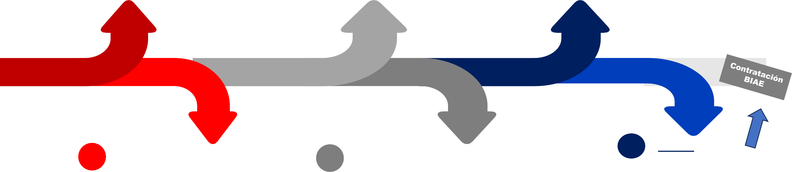
Acciones
3
Cantidad de secciones publicadas con financiamiento.
Condición de plazas.
Plan de estudio, MSE
Formatos de la norma.
Propuesta visada por integrantes comité
1
Racionalización
Publica y/o registra la cantidad de secciones identificada como necesarias en la etapa evaluativa o evaluación .
Informa al comité de la UGEL la cantidad de
bolsa de horas evaluadas como necesarias.
5
Comité UGEL,
aprueba u observa CH.
Correspondencia entre el título profesional o de segunda especialidad del docente y las horas del área curricular asignadas.
Verificar que la suma total de horas asignadas a cargos y bolsas no exceda las horas establecidas en el plan de estudios de la IE.
6
Nexus
Registro de CH en el sistema.
Plazas y bolsas sin
2
Nexus
Remite a cada IE sus plazas.
Brinda al comité CH la cantidad de bolsa de horas cargado en el sistema.
4
carga pasa a la
GRE/DRE (sanción
administrativa).

Slide 19
Después de aprobar CH

Slide 20



AMPLIACIÓN
Solo se podrá realizar, una vez aprobado el cuadro de distribución de horas pedagógicas mediante resolución directoral por la UGEL.
REAJUSTE
REFORMULACIÓN
Por nuevas plazas o bolsa de horas a consecuencia
Por error en el registro.
Por reordenamiento/redistribución
de las bolsas de horas entre IIEE.
Por retorno del titular.
Por reasignación.
Por restitución.
Por efectos de
disminución de metas de
atención.
Por fusión/integración.
Por cambio en encargatura.
del incremento
de
y
/
secciones reordenamiento redistribución
Excepcionalmente sólo la redistribución de bolsa de horas de EBA a EBR .

Slide 21






Reordenamiento de bolsa de horas
3. Verificación DRE DRE verifica el déficit de bolsa de horas en el SIRA
Web (resultados de racionalización) y el financiamiento.
5. Gestión presupuestal
DRE gestiona ante el pliego presupuestal las modificaciones para: 1) Reordenar saldos de bolsa de horas y 2) Redistribuir entre UGEL de su jurisdicción.
7. Comunicación a la DITEN DRE remite a la DITEN: 1) Acto resolutivo de transferencia de recursos y 2) Acto resolutivo de
transferencia de bolsa de horas.
1. Solicitud
IE solicita a la UGEL el desdoblamiento de sección.
INICIO
Incremento de secciones (SIAGIE)
4. Sustento
DRE solicita a las UGEL los sustentos por déficit de bolsa de horas.
6. Aprobación y
resolución
Pliego presupuestal aprueba modificaciones. DRE emite acto resolutivo de transferencia de bolsa de horas entre UGEL.
2. Evaluación UGEL UGEL evalúa y sustenta la solicitud ante la DRE.
6. Implementación DITEN implementa los cambios en el NEXUS.
Remitir su cuadro de horas: comision_cuadrodehoras@ugelsanta.gob.pe
Remitir su cuadro de horas: comision_cuadrodehoras@ugelsanta.gob.pe

Slide 22

GRACIAS
Correo enviar cuadro de horas virtual y fisico :
comision_cuadrodehoras@ugelsanta.gob.pe

